Slide 1
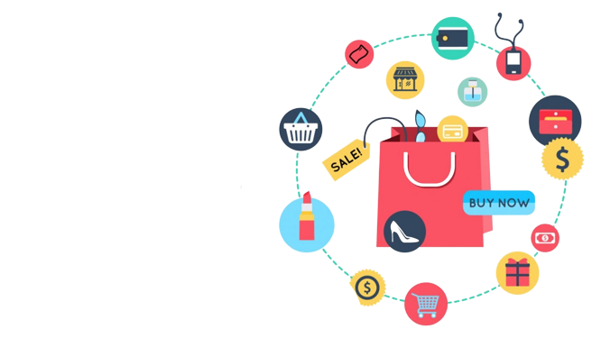
TÌM HIỂU & SỬ DỤNG RAVENDB
BÁO CÁO BÀI TẬP LỚN II
MÔN: Cơ sở dữ liệu phân tán.
IS211.N11.HTCL
04

Slide 2


Thành viên nhóm:
Nguyễn Thành Đạt
- 19521340
Nguyễn Trung Nguyên
– 20521678
Trần Thanh Trung
- 19521065
Trần Thạnh Phong
– 20521750
GVHD:K.S Nguyễn Minh Nhựt

Slide 3
Nội dung báo cáo
01
Lý thuyết tổng quan
02
Thực hiện đề tài – Cài đặt/Demo
04

Slide 4
01
Tổng quan đề tài

Slide 5
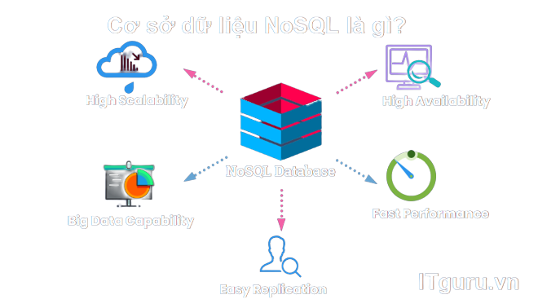
Giới Thiệu Về NoSQL
Ra đời năm 1998
Gồm các cơ sở dữ liệu thuộc mô hình RDBMS.
Thế hệ CSDL mới:
Phân tán và không ràng buộc

Slide 6
Đặc điểm.
Key – value
Không có ràng buộc
Chấp nhận dữ liệu bị trùng lặp
Hiệu suất cao

Slide 7
Các mô hình NoSQL
Key – value
Column-based – Tabular
Graph-based data-stores
Document-based

Slide 8
RavenDB

Slide 9

01
RavenDB bắt đầu vào năm 2008 - "Rhino DivanDB”
02
Là một mô hình cơ sở dữ liệu giao dịch đầy đủ - ACID
03
04
Là cơ sở dữ liệu lưu trữ dạng “tài liệu”

Slide 10
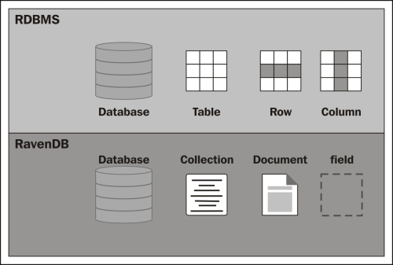

Slide 11

Cấu trúc
RavenDB lưu trữ tài liệu dưới định dạng JSON.
Đảm bảo phân tán bằng thuật toán Raft - Rachis.

Slide 12

01
Tính năng nổi bật.
02
03
04

Slide 13
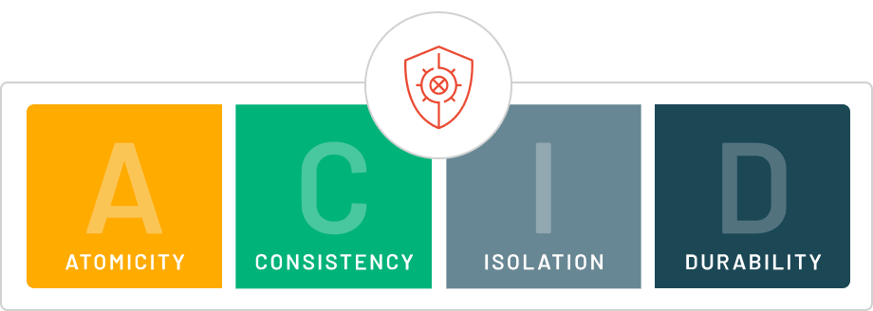
ACID Database Transactions.
Tuân thủ quy tắc ACID trên toàn bộ dữ liệu

Slide 14

Thực hiện hơn 150.000 lần ghi mỗi giây
Khả năng hoạt động mạng mẽ.
1 triệu lần đọc trên phần cứng
Hoạt động nhanh trên phần cứng cũ

Slide 15

Công cụ query NoSQL nâng cao.
RavenDB cung cấp cho người dùng khả năng truy vấn đặc trưng
Quen thuộc với những người có kinh nghiệm với SQL.

Slide 16
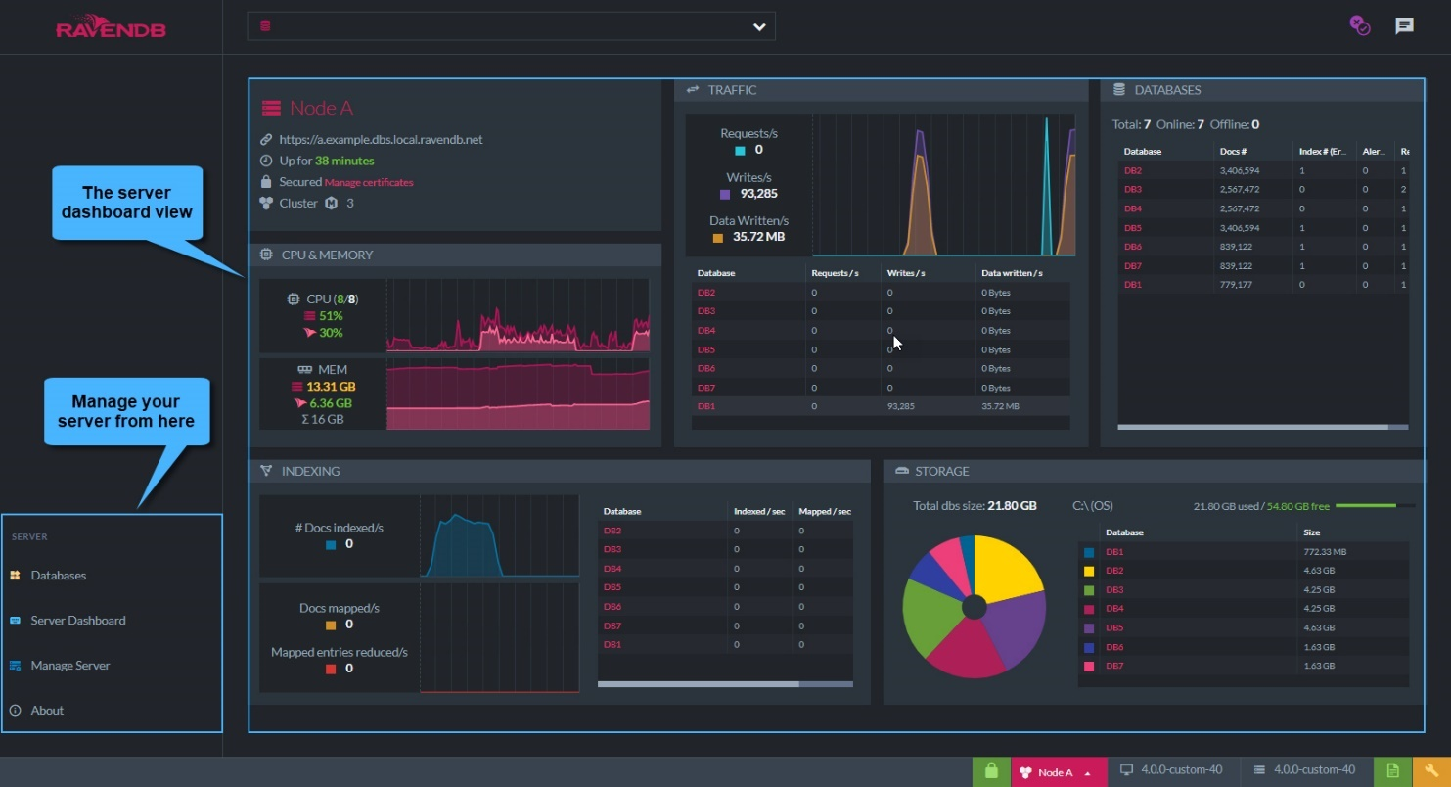
DB NoSQL Document Database Management Studio.

Slide 17
 | MongoDB | RavenDB
Mô hình cơ sở dữ liệu chính | Kho lưu trữ tài liệu | Kho lưu trữ tài liệu
Ngôn ngữ | C++ | C#
Phương pháp truy cập | Sử dụng JSON | .NET Client API Java Client API Python Client API RESTful HTTP API
Khái niệm giao dịch | Giao dịch ACID đa tài liệu | ACID, Giao dịch toàn cụm có sẵn

Slide 18
03
Thực hiện đề tài – Cài đặt/Demo
01
02
03
04

Slide 19


Quy trình thực hiện
01
02
03
Cài đặt
Cấu hình
Node/ Database
Thao tác với dữ liệu
04

Slide 21

Kết luận
01
02
Giao diện dễ sử dụng.
Dễ cài đặt.
Trực quan hóa truy vấn, dữ liệu.
03
04

Slide 22
Cảm ơn thầy và các bạn đã lắng nghe phần trình bày của nhóm!
01
02
03
04

